Slide 1
Webinaire sur la transition écologique en QPV
Charlotte SITZ
Coordinatrice de l’Observatoire climat-air-énergie du Grand Est
ATMO Grand Est
Webinaire QPV– 11/01/2024 – SITZ Charlotte

Slide 2
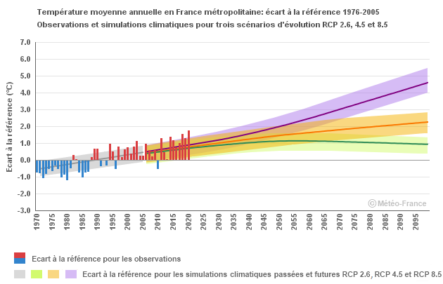
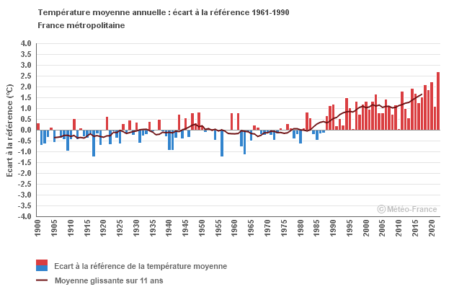
Les enjeux de la transition écologique
Le Changement climatique en France
Augmentation des températures moyennes annuelles :
Scénarios d’évolution d’ici la fin du siècle :
Selon les scénarios en 2050 :
+1 °C
+1,5 °C
+2 °C
par rapport à la période 1961-1990
+1,7 °C
par rapport à la période 1961-1990
Source : Climat HD (MeteoFrance)

Slide 3
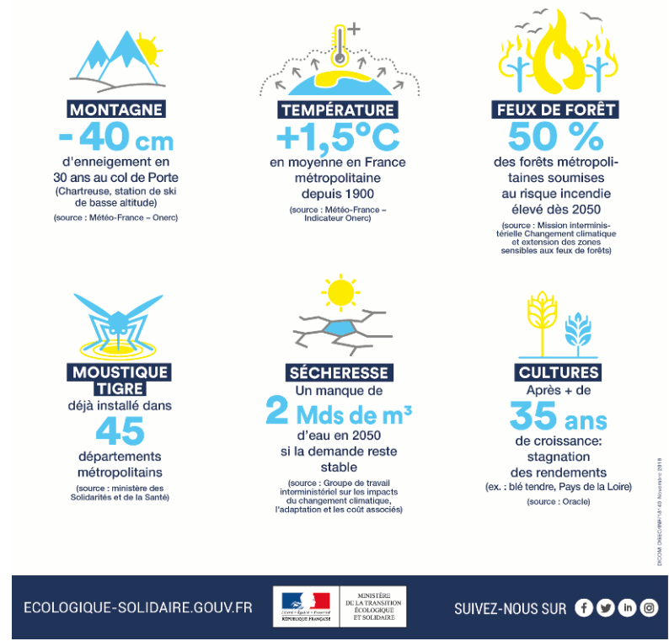
Les enjeux de la transition écologique
Le Changement climatique en France
Actuellement 62 % de la population française est exposée de manière forte ou très forte aux risques climatiques (inondations, mouvements de terrains, feux de forêts, phénomènes atmosphériques…)
(source : ONERC)

Slide 4
Les enjeux de la transition écologique
Les grands objectifs
Les objectifs nationaux
Les objectifs régionaux
Devenir une région à énergie positive et bas carbone à l'horizon 2050
La loi de transition énergétique
Issus de la Stratégie Nationale Bas Carbone (SNBC)
et de la planification pluriannuelle de l’énergie (PPE)

Slide 5
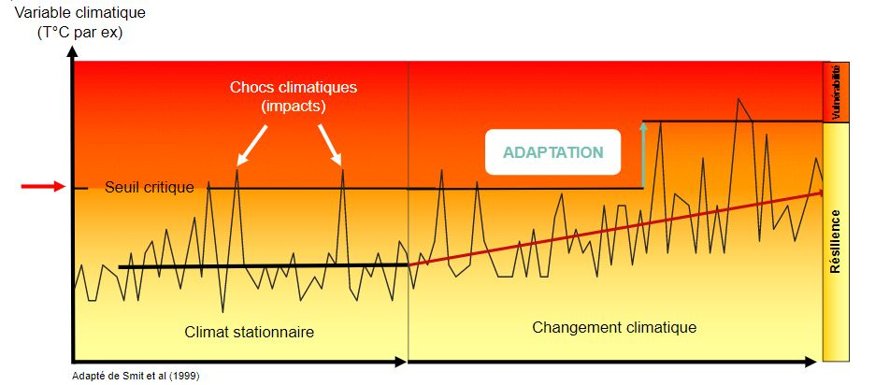
Les enjeux de la transition écologique
Comment lutter contre le réchauffement climatique ?
Stratégie d’atténuation
Diminuer l’impact des activités humaines sur le climat et la qualité de l’air
Stratégie d’adaptation
S’adapter aux changements en cours et à venir
GES
-
+
Air

Slide 6
Les enjeux de la transition écologique
Comment lutter contre le réchauffement climatique ?
Stratégie d’atténuation
Diminuer l’impact des activités humaines sur le climat et la qualité de l’air
Stratégie d’adaptation
S’adapter aux changements en cours et à venir
GES
-
+
Air

Slide 7
Les enjeux de la transition écologique
Les actions d’atténuation
 | Décarboner et diversifier le mix énergétique
 | Améliorer l’efficacité énergétique des bâtiments
 | Encourager des changements de comportements pour des usages plus sobres
 | Limiter les déplacements en favorisant le télétravail, le covoiturage, les circuits courts et en optimisant l’utilisation des véhicules
 | Favoriser le report vers les transports en commun et les modes actifs
 | Faire évoluer la demande alimentaire et limiter le gaspillage
 | Promouvoir l’économie circulaire, la réutilisation et la réparation
 | …
SOBRIÉTÉ

Slide 8
Les enjeux de la transition écologique
Les actions d’adaptation
Ville perméable et végétale, avec une place pour l’humain et la biodiversité
Espace public végétalisé
Mise en valeur des cours d’eau
Toitures végétalisées
Captation de l’eau de pluie
Rez-de-chaussée réhaussés…
Société plus sobre – réduction de la dépendance à la ressource
Traquer les fuites : production, distribution, consommation
Diminuer sa consommation d’eau : eau de pluie, mousseurs…
Des écosystèmes préservés et fonctionnels
Adaptation des essences forestières aux conditions locales
…
Agriculture résiliente, au service de l’eau et du climat
Polyculture
Arbres en plein champs
Haies dans les pentes
Irrigation raisonnée
…
→ Des solutions :
Multifonctionnelles : avec des cobénéfices
Économes en ressources : eau, sol, énergie
Sans regret
Bâtiments adaptés aux futures conditions climatiques
Isolation haute performance
Ventilation naturelle
Volets pare-soleil
…

Slide 9
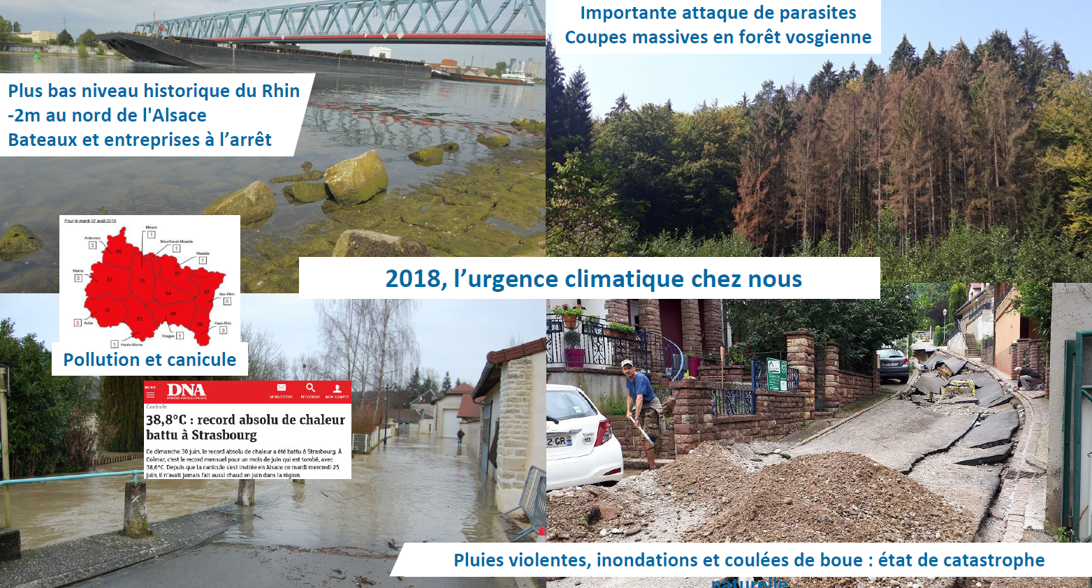
La vulnérabilité au changement climatique en Grand Est
Le changement climatique : des impacts déjà visibles

Slide 10
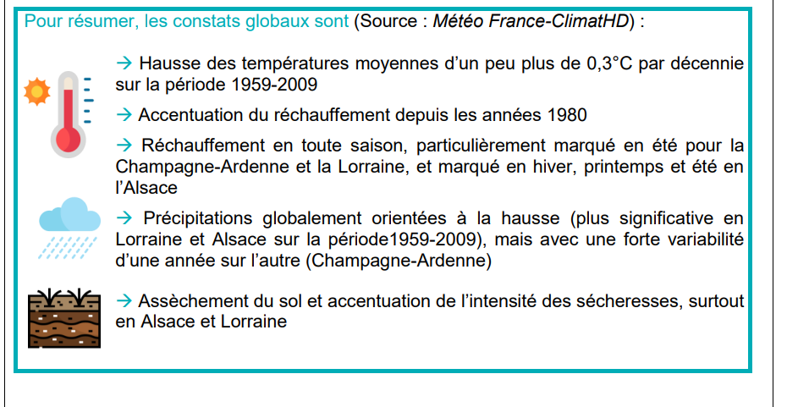
La vulnérabilité au changement climatique en Grand Est
Le changement climatique : des impacts déjà visibles
Dans le Grand Est, les records de températures sont d’environ 40°C.

Slide 11
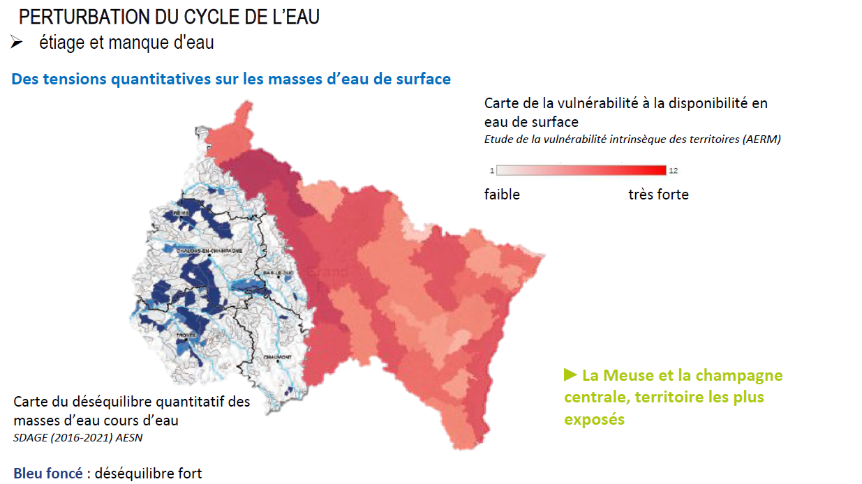
La vulnérabilité au changement climatique en Grand Est
Le changement climatique : des impacts déjà visibles

Slide 12
La vulnérabilité au changement climatique en Grand Est
Le changement climatique : des impacts plus importants à venir

Slide 13
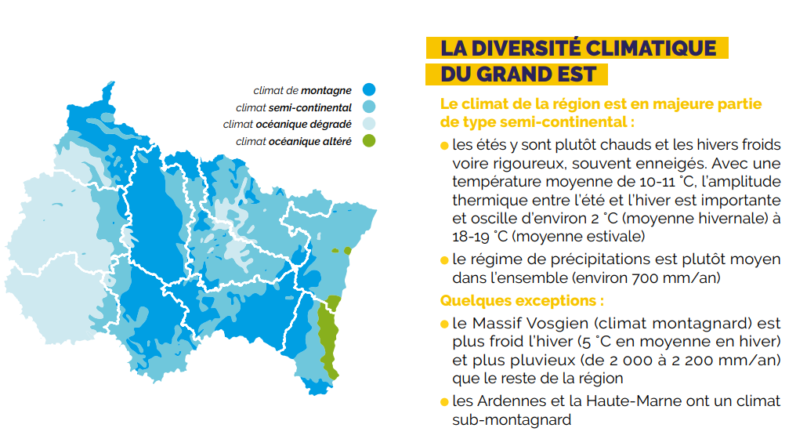
La vulnérabilité au changement climatique en Grand Est
L’étude de vulnérabilité de la Région Grand Est

Slide 14
La vulnérabilité au changement climatique en Grand Est
L’étude de vulnérabilité de la Région Grand Est

Slide 15
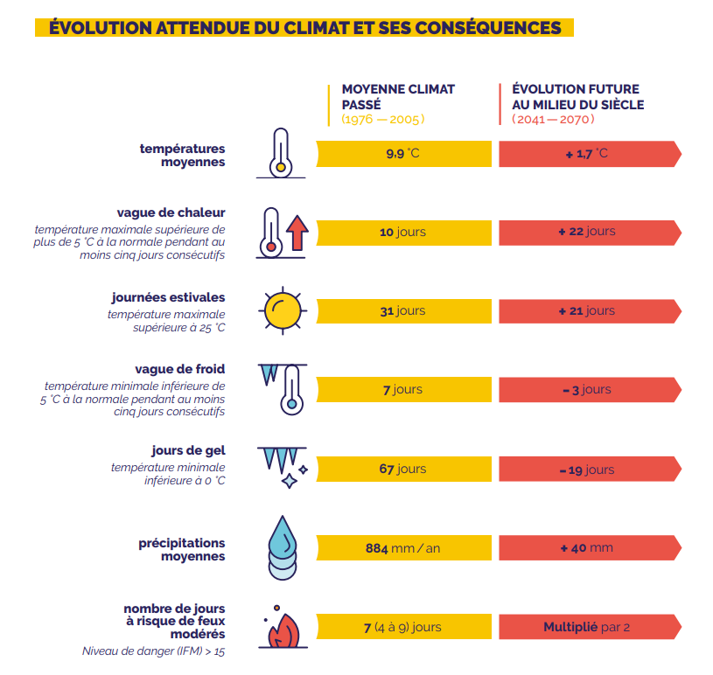
La vulnérabilité au changement climatique en Grand Est
L’étude de vulnérabilité de la Région Grand Est

Slide 16
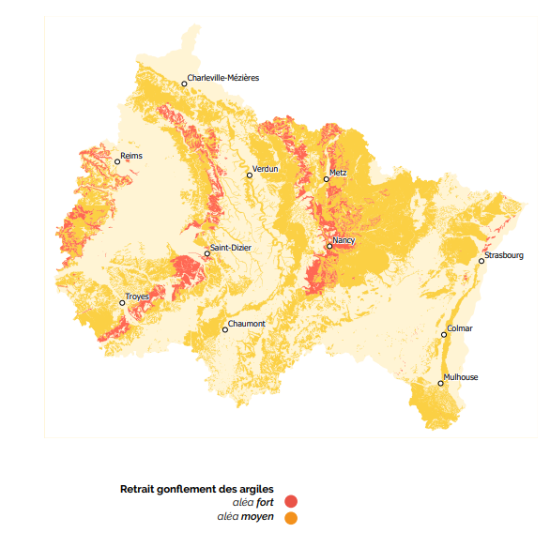
La vulnérabilité au changement climatique en Grand Est
L’étude de vulnérabilité de la Région Grand Est
Aujourd’hui : 20,2 % de la surface bâtie se trouve dans une zone à risque d’inondation
D’ici 2050 : l’augmentation des risques des emprises inondées et des dommages et pertes assurantielles associées risque d’augmenter de 20 % (nord et est du territoire) à plus de 60 % (Marne, Aube).
Aujourd’hui : 46,5 % de la surface bâtie située en zone d’aléa fort ou moyen de retrait-gonflement des argiles (RGA).
D’ici 2050 : les dommages consécutifs à la sécheresse géotechnique pourraient augmenter de plus de 60 % sur les départements de l’Aube, de la Marne, du Haut-Rhin et du Bas-Rhin.

Slide 17
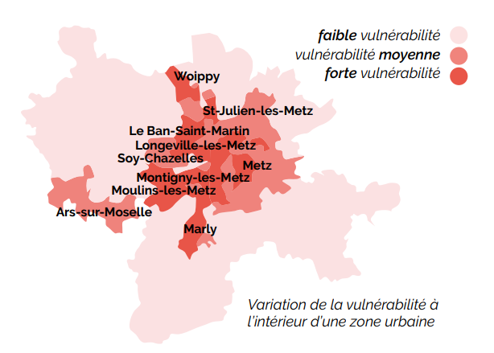
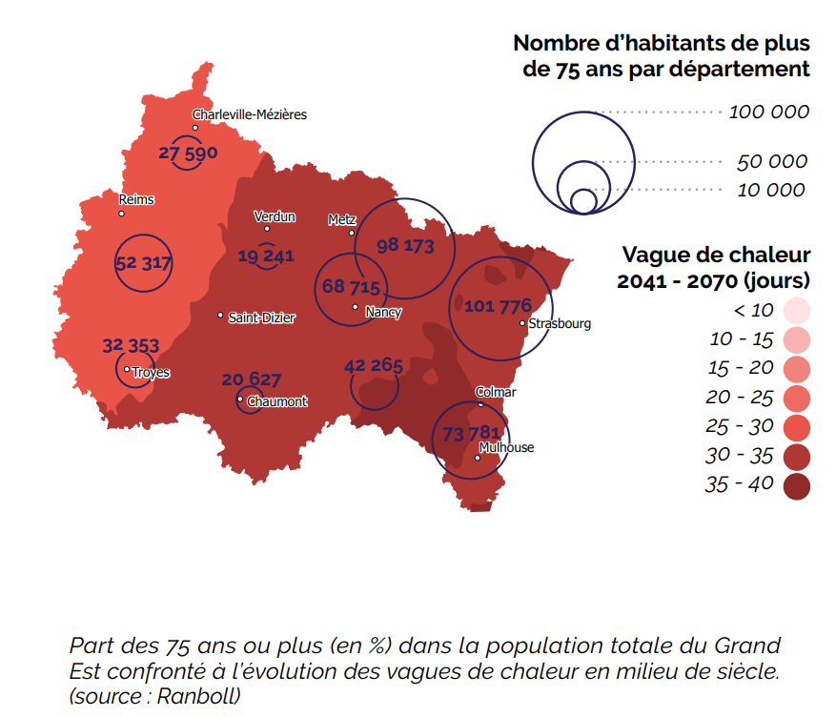
La vulnérabilité au changement climatique en Grand Est
L’étude de vulnérabilité de la Région Grand Est
Hausse des maladies (déshydratation, risque cardio-vasculaire)
Hausse de la mortalité (ex : canicule de 2003 → surmortalité de 1 000 décès en Grand Est)
10 % de la population âgée de plus de 75 ans (part plus élevée en Alsace et Lorraine)
Vieillissement plus rapide que dans le reste de la France
Les personnes atteintes de maladies cardio neurovasculaires et de l’appareil respiratoire sont également plus vulnérables (parmi les premières causes de mortalité en Grand Est)

Slide 18
La vulnérabilité au changement climatique en Grand Est
L’étude de vulnérabilité de la Région Grand Est
Et bien d’autres impacts….
Système énergétique : impact des sécheresses et étiages sur le refroidissement des centrales et la production énergétique (hydraulique, bois-énergie et nucléaire)
Transport et mobilité :
Dégâts : dégradation de l’asphalte, détérioration des fondations routières (sécheresse du sol), multiplication des fissures
Baisse de l’utilisation des mobilités douces en cas de fortes chaleur
Surchauffe dans les installations ferroviaires
Transport fluvial : diminution des débits d’étiages, limitation ou fermetures des voies navigables, impacts sur activités industrielles et transports de marchandises
Agriculture : baisse des rendements, inconfort thermique des ovins, augmentation du degré alcoolique du vin et avancement des vendanges…
Espaces naturels : baisse de la biodiversité, milieux aquatiques et humides menacés par le manque d’eau, dégradation des services écosystémiques (auto-épuration, régulation des débits, …)…
Industrie : salariés et équipements à l’épreuve des vagues de chaleur, sites industriels exposés aux inondations et aux coulées d’eaux boueuses, des tensions sur la ressource en eau…
Tourisme : conflits d’usage sur la ressource en eau, prolifération des microorganismes, baisse de l’enneigement dans les Vosges, …

Slide 19
La vulnérabilité au changement climatique en Grand Est
Où trouver des informations ?
Centre de ressources régional pour l’adaptation au changement climatique
Initiatives et projets locaux
Actualités
Acteurs institutionnels
Ressources régionales
https://www.adaptation-changement-climatique.gouv.fr/s-inspirer/regions/grand-est
Page de la Région sur les actions de lutte contre le changement climatique
https://www.grandest.fr/grands-projets/environnement/45-actions-pour-faire-face-au-changement-climatique/?highlight=changement+climatique
Météo France : Climat HD et Climat Diag
Observatoire régional climat-air-énergie (ATMO Grand Est)
Indicateurs du changement climatique
Données climat air énergie
https://observatoire.atmo-grandest.eu/

Slide 20
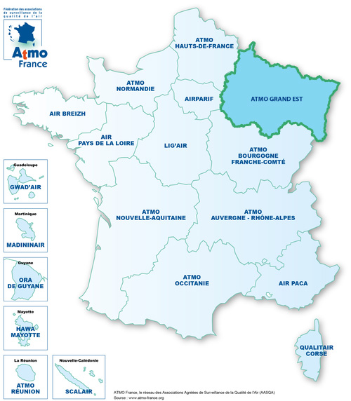
ATMO Grand Est, une AASQA
Le réseau des AASQA
France, 19 associations surveillent la qualité de l’air. Ces sont les Associations Agréées de Surveillance de la Qualité de l’Air (AASQA).
Elles sont regroupées au sein de la fédération ATMO France.
Elles sont agréées par le Ministère de la Transition Écologique.
Agrément

Slide 21
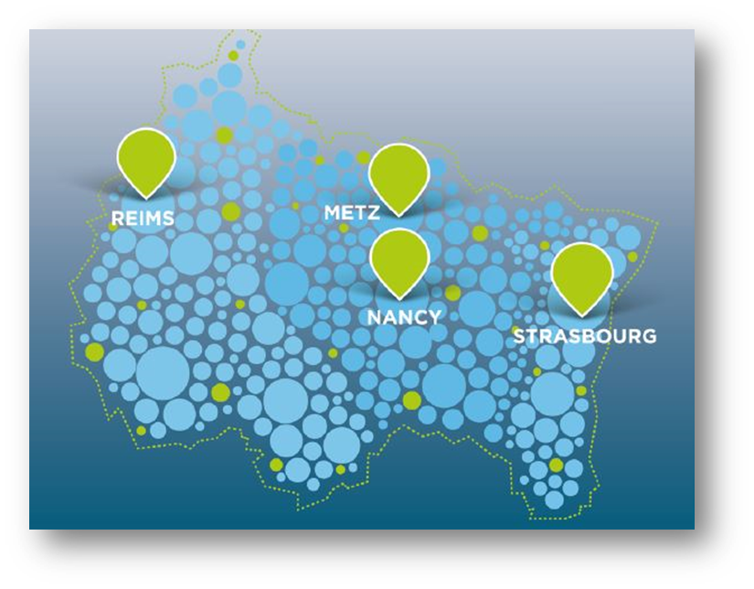
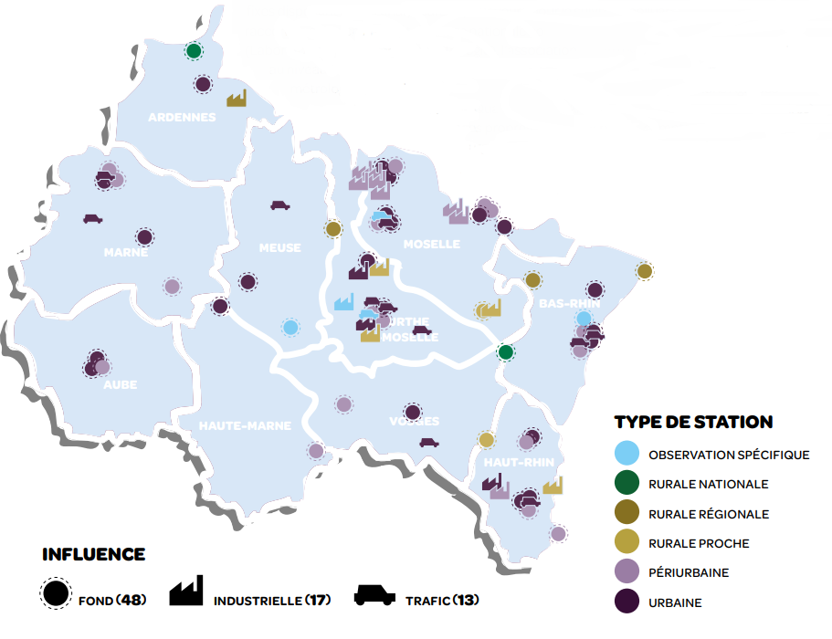
Le fonctionnement d’ATMO Grand Est
Une structure associative
Nos reconnaissances Qualité
Qualité de l’Air ambiant
Agrément Radon et gamma ambiant
ISO 9001
Analyse/essai/Etalonnage
Air Intérieur
Analyse/essai/Etalonnage
Air Intérieur
Laboratoire Métrologie Air
Notre implantation
Notre réseau de mesure

Slide 22
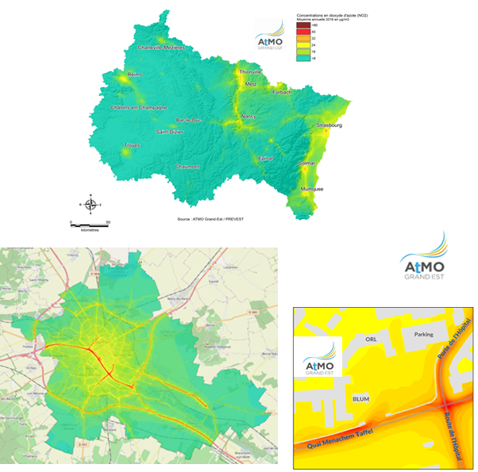
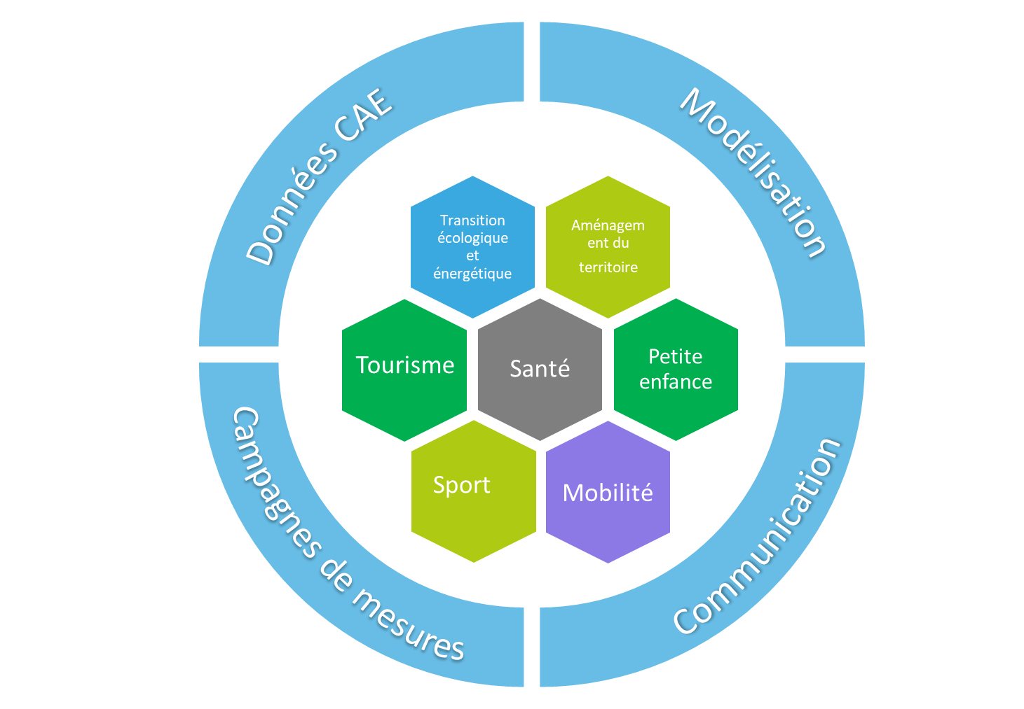
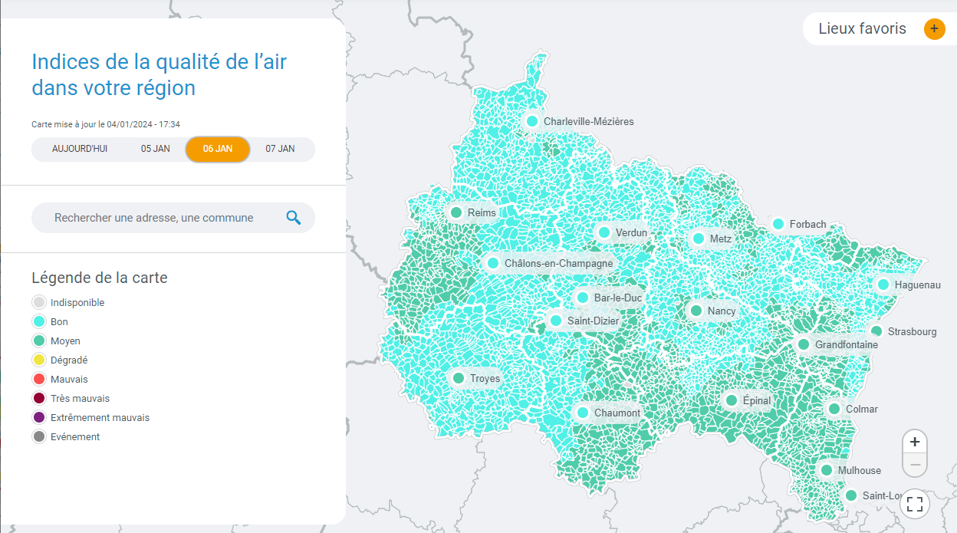
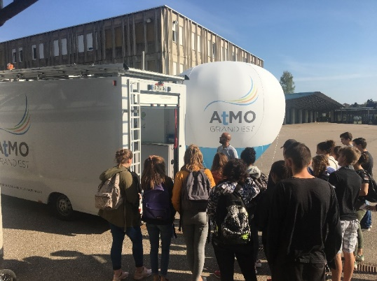
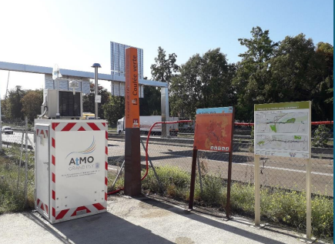
ATMO Grand Est, au service des collectivités

Slide 23
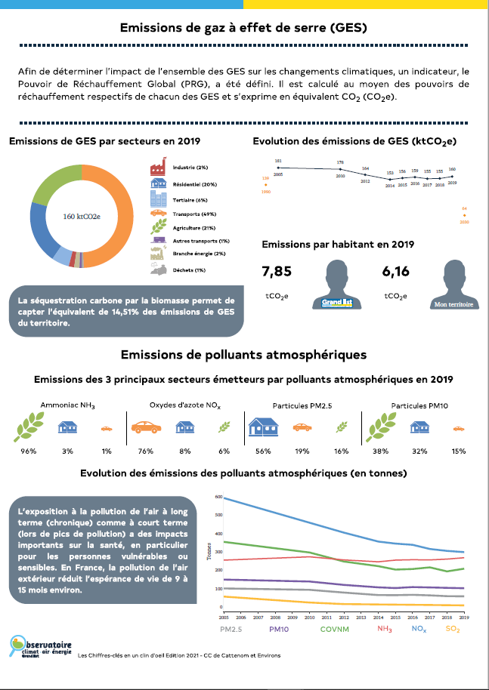
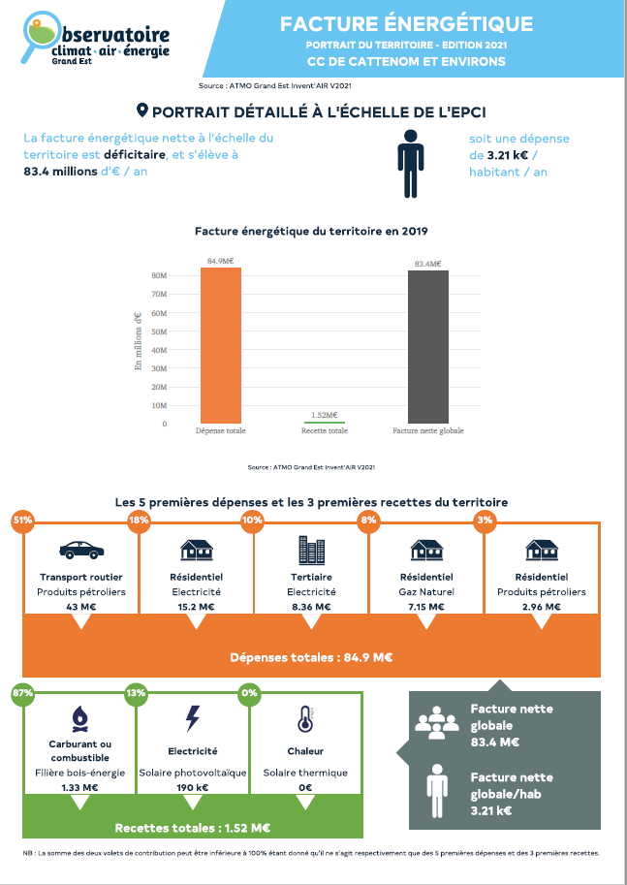
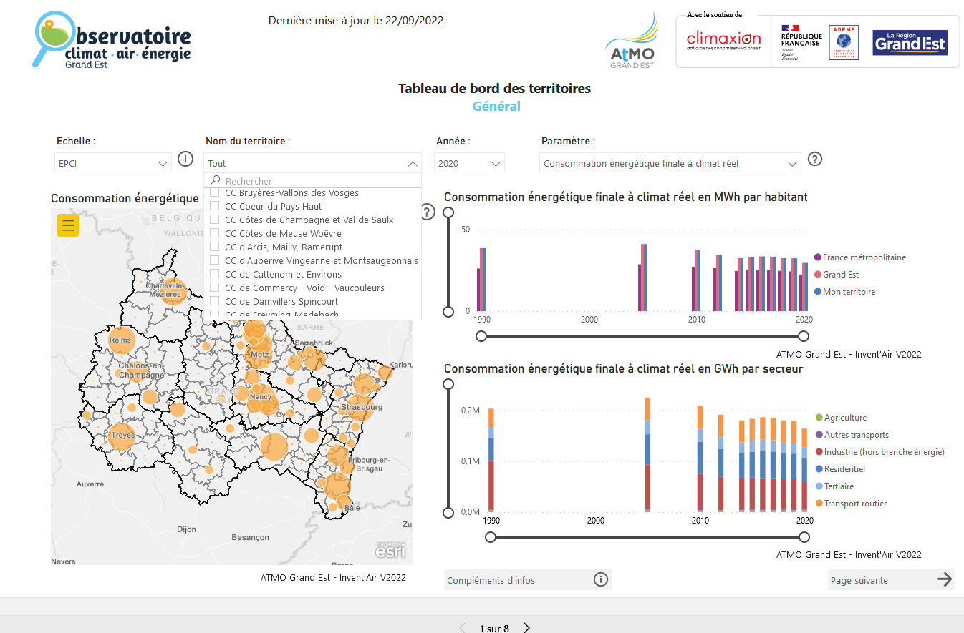
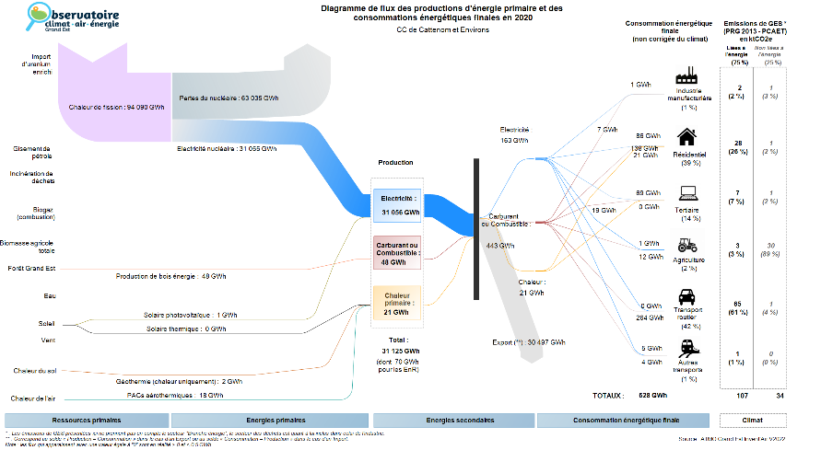
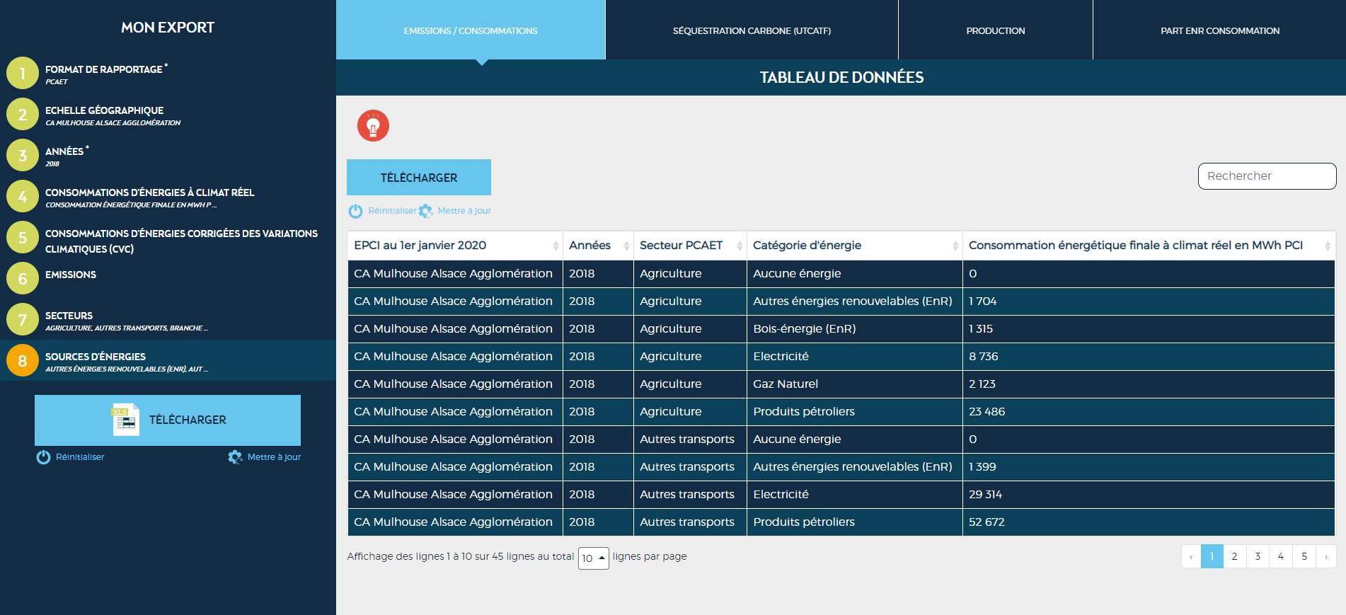
L’Observatoire Climat Air Energie :
Des données à l’échelle du territoire :
L’open-data 1990-2020
Les chiffres clés en un clin d'œil
Les diagrammes de flux
Les portraits de précarité énergétique
Les portraits de facture énergétique
Le Tableau de bord des territoire (dataviz)
Des indicateurs des changements climatiques
Chiffres-clés en un clin d'œil
Portrait de facture énergétique
Open-data 1990-2020
Diagramme de flux
Data visualisation

Slide 24
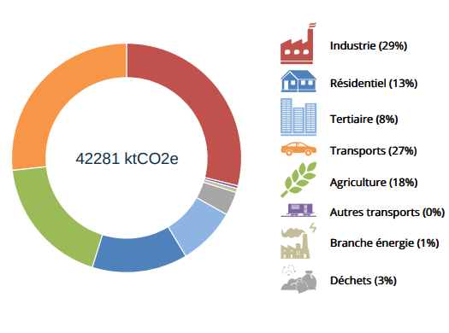
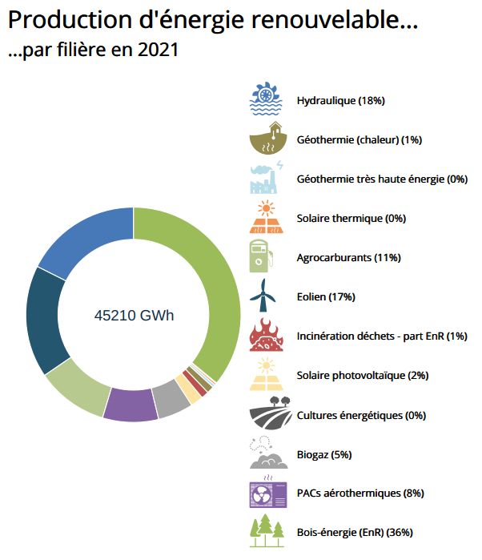
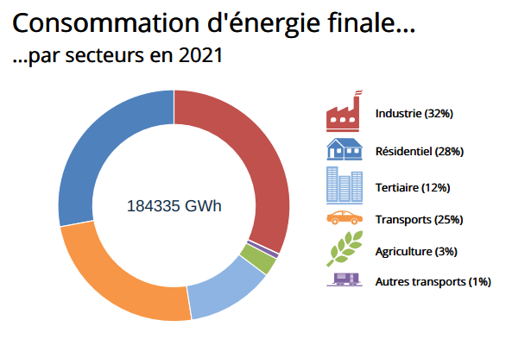
L’Observatoire Climat Air Energie :
Les données du Grand Est

Slide 25
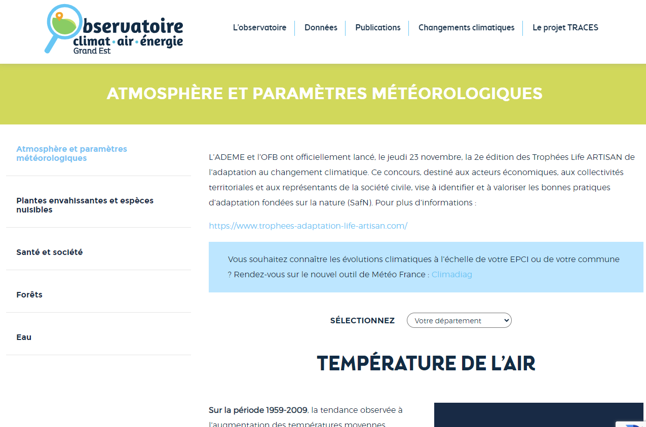
Onglet « Changements climatiques »
Qu’est-ce :
Un ensemble de page décrivant des indicateurs des changements climatiques, avec des données passées, actuelles et des prospections pour le futur obtenues grâce à des partenaires.
Échelles de territoire :
Départements
Grand Est
National
Page destinée à être alimentée avec de nouveaux indicateurs

Slide 26
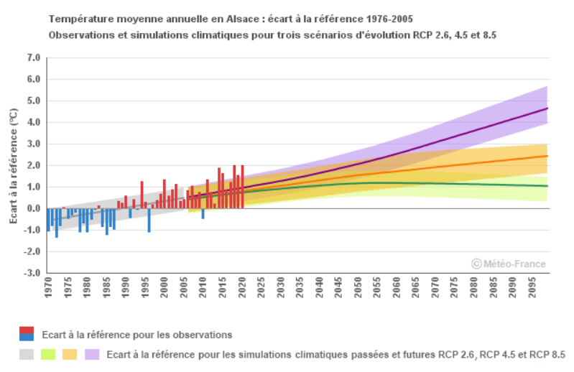
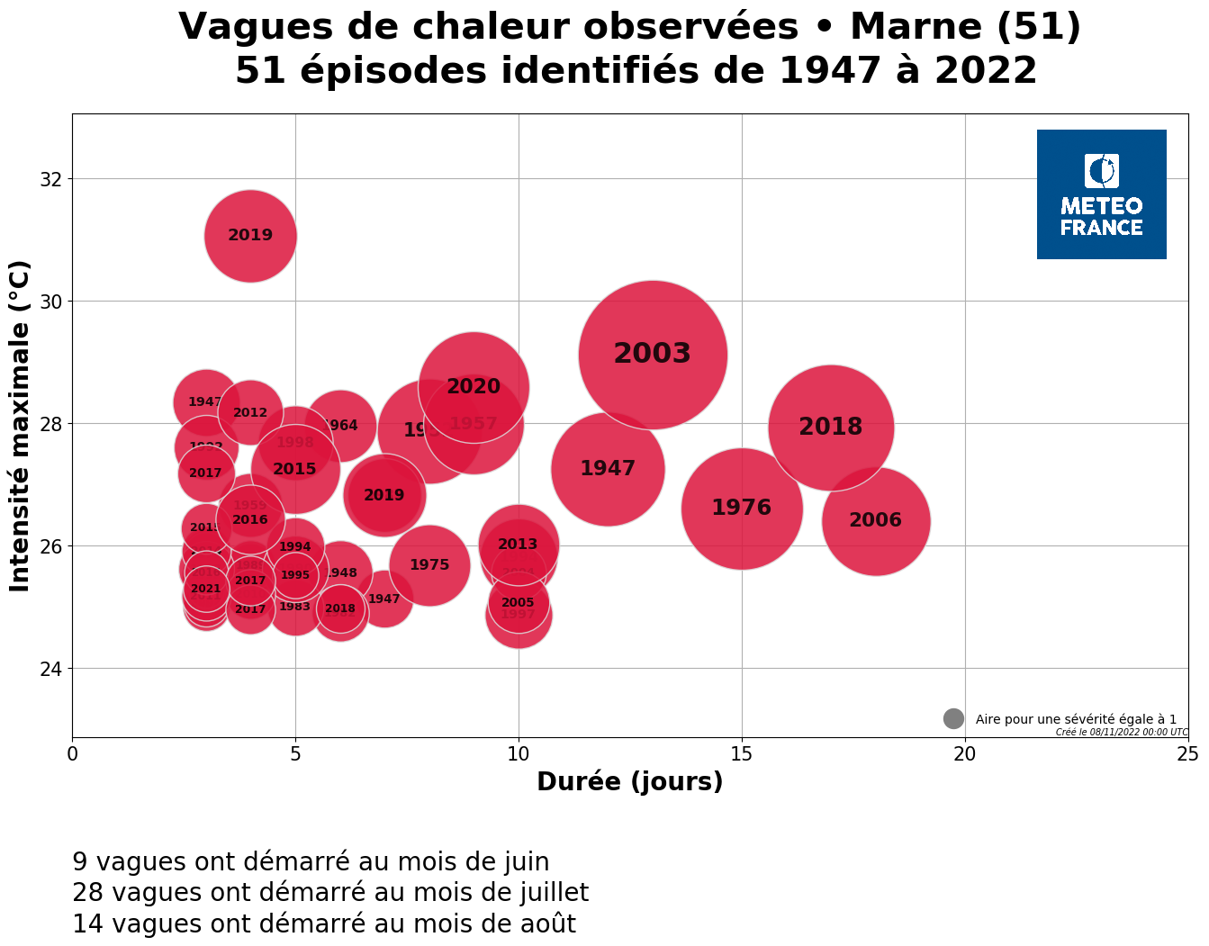
L’Observatoire Climat Air Energie :
Les indicateurs du changement climatique
Températures moyennes annuelles
Vagues de chaleur

Slide 27
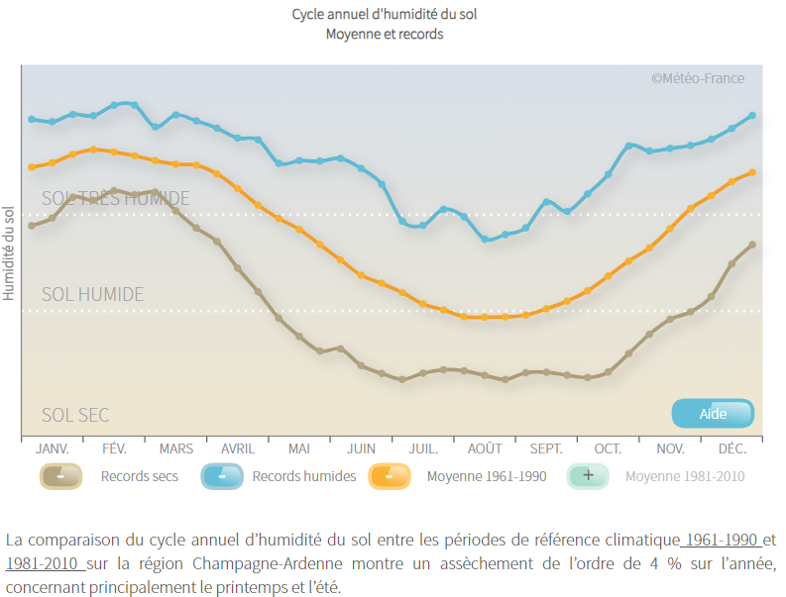
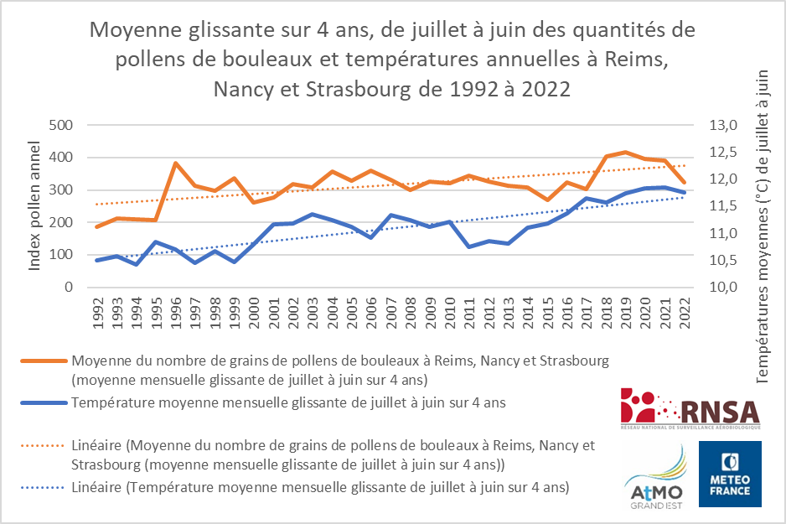
L’Observatoire Climat Air Energie :
Les indicateurs du changement climatique
Sécheresse des sols
Quantité de pollens

Slide 28
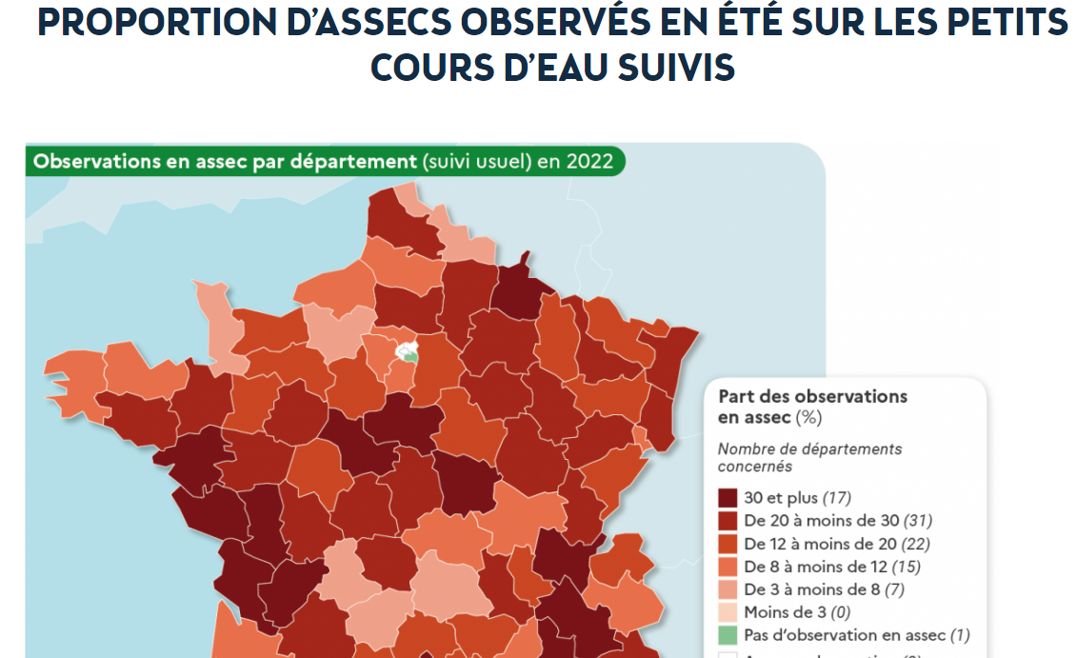
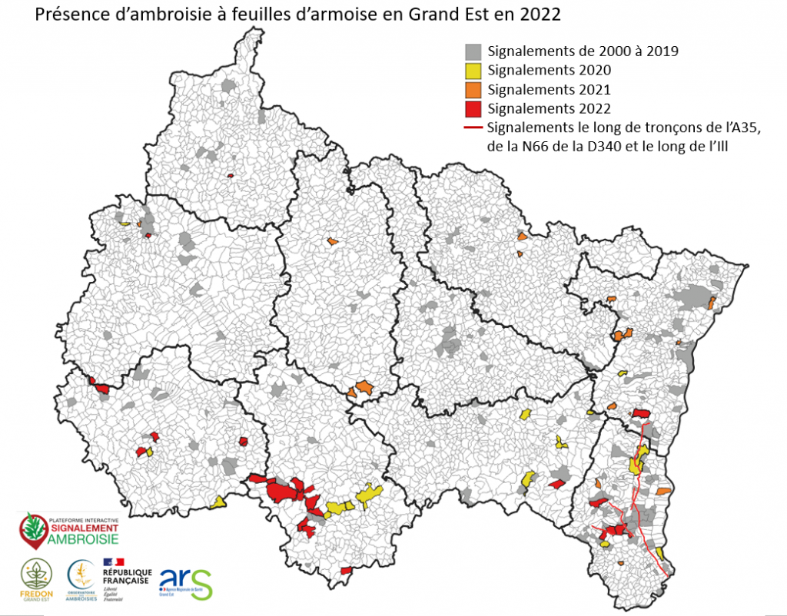
L’Observatoire Climat Air Energie :
Les indicateurs du changement climatique
Cours d’eau en assec
Présence de l’ambroisie

Slide 29
Charlotte SITZ
Coordinatrice de l’Observatoire climat-air-énergie du Grand Est
charlotte.sitz@atmo-grandest.eu

